Slide 1
目标，挑战，思路
2021-2022学年第一学期开学初教研活动
2021年8月30日

Slide 3
高三这一年，你要做些什么？
目标：均分、优生均分（听力最多扣几分、阅读最多扣几分、写作最多扣几分、语言知识最多扣几分）；科学施教、兴致使然
方法：课堂内如何进行？高三课堂是否主要以讲作业为主？作业、试卷又该怎么讲？如何有利于学生建构、积累？课外布置什么？所布置的作业如何提高针对性？
资源：用什么材料（教材内外）、如何安排材料、为何如此安排材料

Slide 4
英语学习涉及什么？
Listening
Reading
Writing
Speaking
Vocabulary
Grammar
Life knowledge
Cultural knowledge

Slide 5
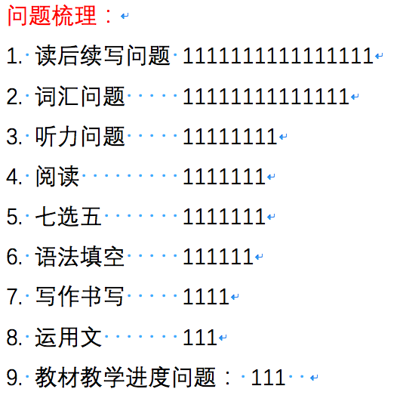
学习难点是什么
？

Slide 6
读后续写（以及运用文）：
评价：究竟考查什么？（高考阅卷的标准）：是否走题，是否协同，是否好词好句，是否没有错误，是否书写优美。
资源：拿什么材料给学生练？整篇刷题（读后续写现存作文题）；能力建构：多输入（教材内、教材外）、多积累（好词好句、自己的武器库）、巧输出（拆分写作、自主写作、兴趣写作）
教学：课堂上老师指导些什么？什么是美好的样子-如何不走题-25分钟内写好作文的可操作流程-好词好句该怎样用

Slide 7
词汇
目标：究竟要记多少词汇？越多越好，高级越多越好
路径：如何学习词汇？怎样记得准，怎样记得牢，怎样记得多！
手段：除了默写，老师们还能做些什么？除了听老师摆布，学生们还能做什么？

Slide 8
阅读（尤其是七选五）
评价：究竟考查什么？（该拥有怎样的能力）：
资源：拿什么材料给学生练？整天刷题还是能力建构？多输入要输入些什么？
教学：课堂上老师指导些什么？什么是美好的样子-如何不连错-如何做到既通透语篇宗旨又避免细节疏漏？- 好的文章究竟该怎样利用和解读？

Slide 9
四大难点
写作 Writing
词汇 vocabulary
阅读 reading
听力 listening

Slide 10
HOW to solve those problems

Slide 11
学霸们是怎么想，怎么做的？
高考140分
调查了50人

Slide 12
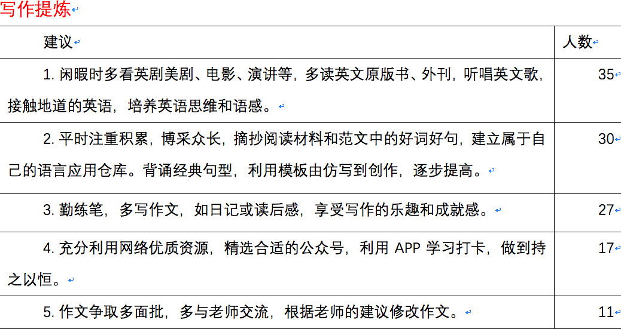
写作能力解决之道（优秀学生）

Slide 13
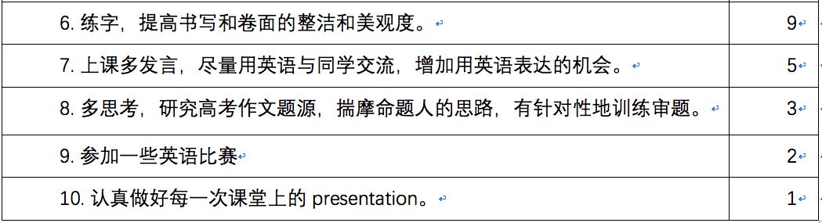
写作能力解决之道（优秀学生）

Slide 14
阅读能力“必做”之法则（源自学霸）
激发内驱力：兴趣是最好的老师。热爱英语，享受学习英语的过程，是多学每一个词汇、读懂每一篇文章、做对每一道题的成就感。英语远不仅是一门学科，而是一门艺术。
广阅读：阅读原版著作、经典的小说，学习地道的表达方式；
重积累：坚持摘抄，注意积累和整理，增加知识储备，建立自己的语言应用仓库；
巧刷题：通过有质量的刷题来保持做题的感觉。坚持练习，保持手感。针对自己英语学习的薄弱点要有针对且持续的措施。
刷真题：研究高考真题永远是正道，七选五和语法填空最能拉分差，要多做，做题不要盲目，及时总结经验，最好专项训练（如阅读中主旨大意类，细节题，暗示推断类等等）。

Slide 15
听说总结（学霸听说学习经验）
1. 看英剧美剧，听英文歌。对生词和一些句子进行摘录，喜欢的电影可以多看几遍，最后去掉字幕进行听力训练，配合记忆可以有效提升。
2. 听英文演讲。先找来英文原稿，对着原文一句一句得听，清楚每一个单词的发音与连读，熟悉之后再脱稿，反复听到清楚为止。
听说不分家
3. 配音软件。长期坚持给小片段配音会有很大成效，有利于纠正发音问题。
4. 认真对待校内听力训练，多训练，听完后将错题文稿反复诵读，多听不同主播的声音。
5. 坚持听录音并大声朗读课文,可改善自己的语音,语调。
6. 参加英语演讲比赛 英语竞赛之类的，拓展视野
7. 学习新概念，跟着碟片反复读背。
8. 认真准备英语课上的presentation。

Slide 16
总结：听说读写等技能
资源：美剧英剧、英文电影、英文歌曲、英文原版小说、英文演讲
方法：
输入：摘抄积累、多读多看，建立自己的语言应用仓库；
输出：勤写、勤说、勤交流
兴趣是最好的老师。热爱英语，享受学习英语的过程。

Slide 17
重中之重：词汇

Slide 18
解决词汇：优秀学生的做法
多积累：在广阅读的时候在单词本上记下不会的单词，平时多看看，多次滚动
广阅读：多看课外读物（美剧、小说、动画片等），也包括大声朗读，把生词好词记在本子上
勤使用：把看到的新的词汇、表达法在最近的写作中运用，在和小伙伴交流中运用，代入日常生活情景中使用；

Slide 19
解决词汇：优秀学生的做法
4. 巧记忆：要用各种方法记忆
用生词摘录本；
初见生词时就要记对发音、意思等；
根据音标读音来记；
用词根词缀记忆；
用一些学习软件，如百词斩；
要记一词多义；
同类词比较着记忆；
A4纸记忆法（其实就是按照艾宾浩斯遗忘曲线多复盘）；
在阅读四级文章时加强猜词能力；
在记句子和情景中记忆生词；
多次少量背诵；
重视积累；

Slide 20
词汇学习：我的观点

Slide 21
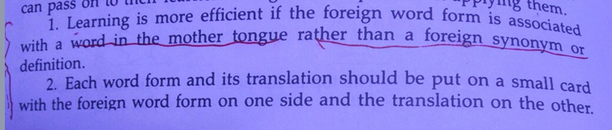
（一）记忆单词的策略：
中英对照的词表更好；卡片记忆法

Slide 22
3. 按读音拼写，记忆。
音形-音意-形意---音形意
先会读，根据读音能拼出单词，
听到读音听到意思，最后音形意形成整体

Slide 23
4. 按遗忘规律进行复习
（1小时、1天、 2天、6天、1个月）

Slide 24
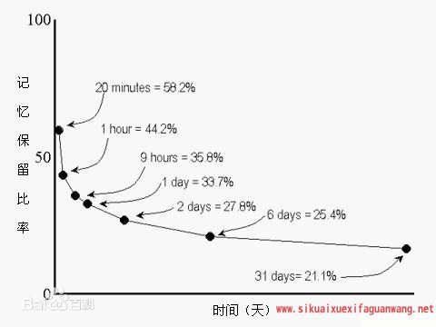
The Ebbinghaus Forgetting Curve

Slide 25
5. 联想与发散--注意一词多义（隐喻）
board: 木板---板床---住宿
木板---甲板---上船（飞机、车）
house：房子---提供住所---储藏、收藏
6. 趣味记忆 （谐音记忆、拆分记忆）
按自己的爱恶“戏”说单词
ambition, ambulance, umbrella, education…(读音表意）

Slide 26
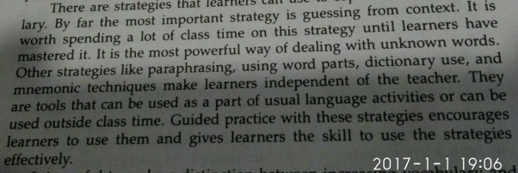
（二）做积极的猜测者是学习单词的最有效策略
广泛
多读很重要

Slide 27
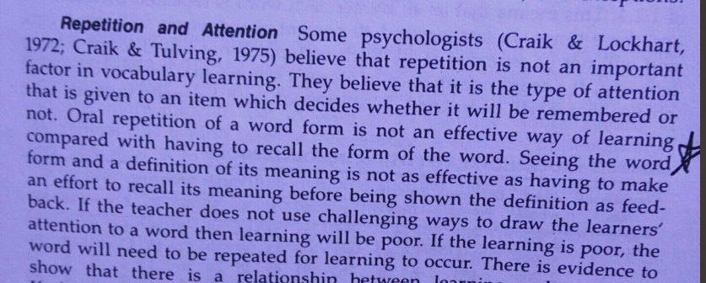
Attention paid matters!

Slide 28
如何猜测
1. 先确定词性 （注意：一定要先确定好词性）
2. 根据不同词性，观察其前后搭配了什么词？
3. 根据上下文，鉴别上下句（段）之间的关系，如因果，举例，对比，总结，等等，弄清（推测）含有目标词汇的这句话的含义。
4. 根据句子意思，推测目标词汇的意思
5. 将目标词汇进行前缀，后缀，词根式的分解，根据词根的分解及推测，再次印证猜测的准确性（注意，根据词根猜测一定要放在最后一步，不能在第一步）

Slide 29
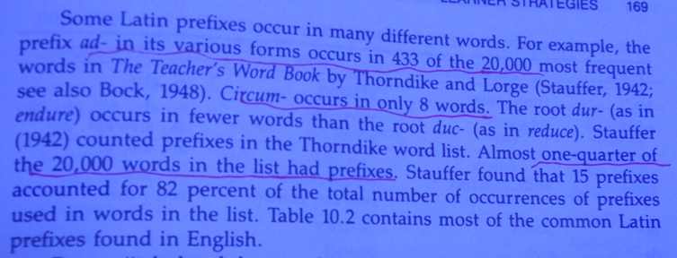
（三）根据词根学习单词

Slide 30
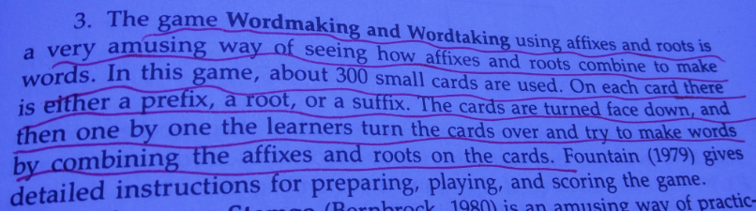
玩牌记词根

Slide 31
（四） 批量处理更有效，不要“单” 记词
心理学研究表明，把相关内容集中或联系起来复习和记忆，效果更佳。
方法：以语义为中心串成串，以话题为中心织成网（上下成“串”，左右成“块”）
优势：不易丢失，便于存取
手段：归类、联想、对比、组块归类(grouping)：按话题、语义（同义、反义、上下义）、词根/词缀、用法
increase: extend(length/time/duration)、expand(size/scope)、accelerate(speed)、reinforce(strength)
联想(associations)：
people involved: criminals, police, detectives, …
crime cycle: commit—arrest---charge---sentence---withdraw---imprison---release
Mind map

Slide 32
（五）词块理论（Lexical chunks）
定义：真实言语交际中以高频率出现的大于单个单词的，以整体形式储存在
大脑中，供人们提取和使用的多词单位。
by the way/achieve success/a heavy rain/Would you mind…?/I’d like to, but.../If I were you, I'd…/It is obvious for us to conclude that…/It’s nothing to do with me.
作用：1.减轻认知负担，提高记忆的效率；2.简化认知过程，提高语言表达
的流利程度；3.避免母语的干扰，增强语言表达的准确性。

Slide 33
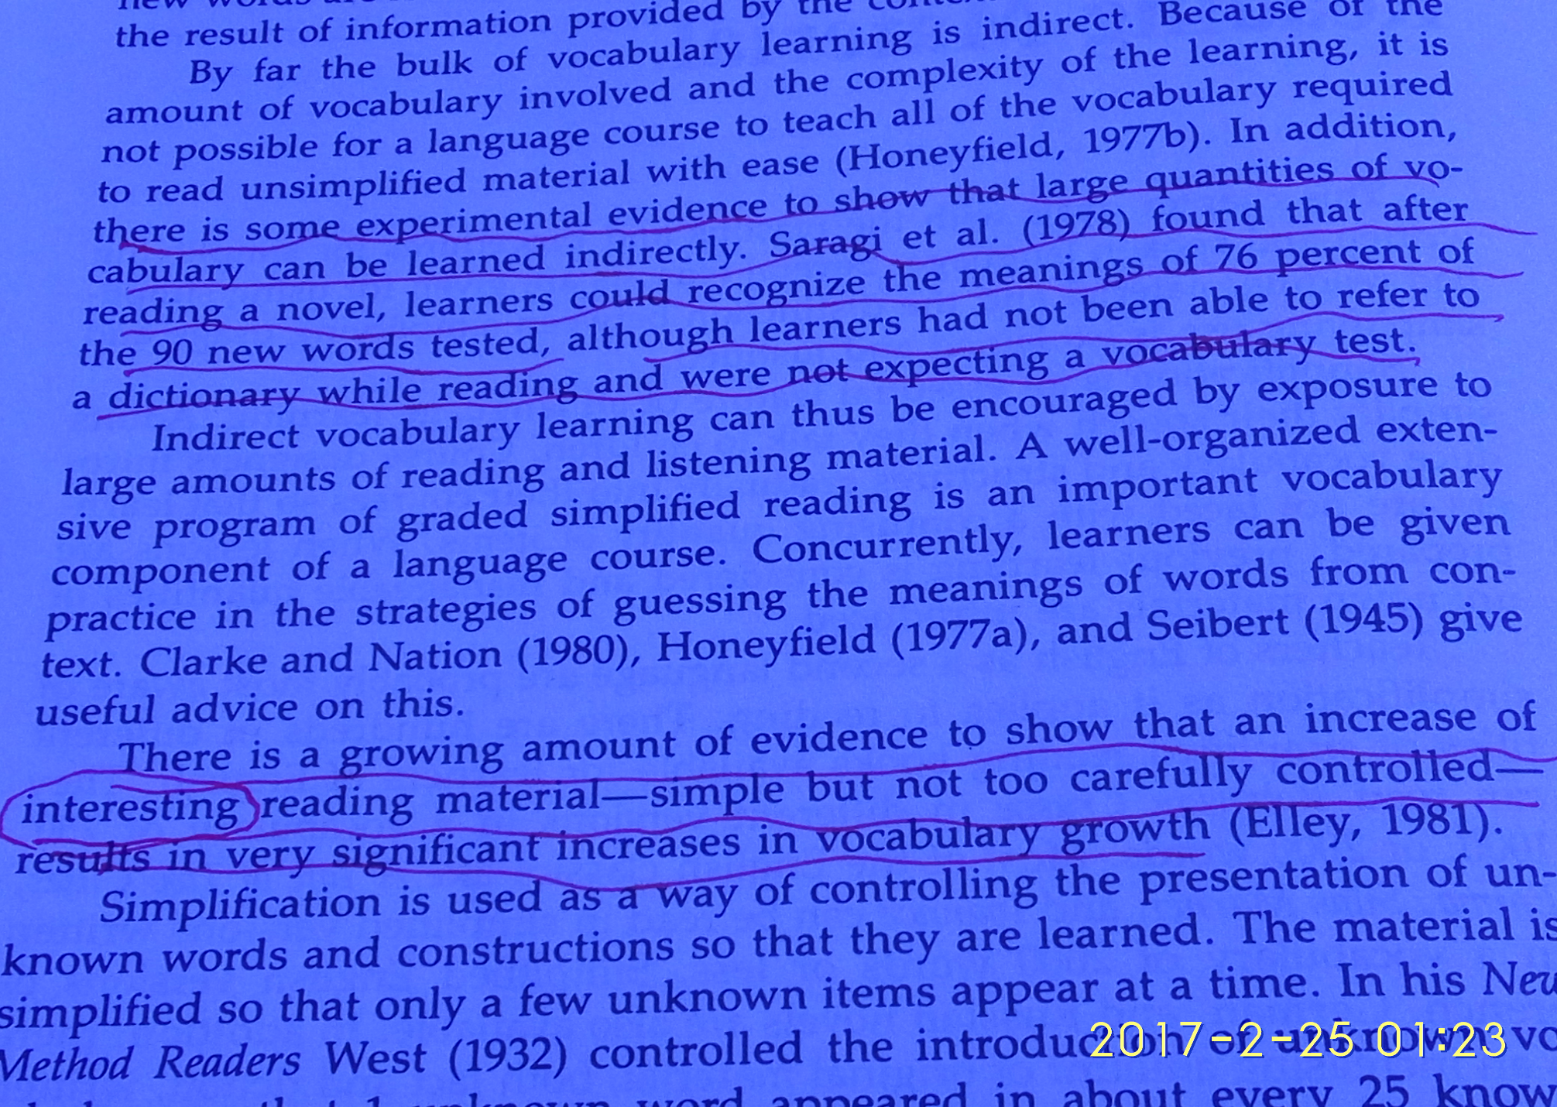
（六） 简易化的有趣读本（如文学作品）是最佳的间接学习词汇的方法！

Slide 34
词汇巩固
贵在运用
口语中用、写作中用、阅读中用、生活中用

Slide 35
基于语篇的词汇复习(text-based)
基本方法
选择典型语篇（练习中的、报刊中的，文学读本中的、等等）
读完以后：
摘录自己感兴趣的词汇
强记一遍这些词汇
概括所读语篇，包含目标词汇
默写概括，巩固目标词汇

Slide 36
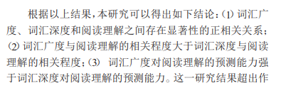
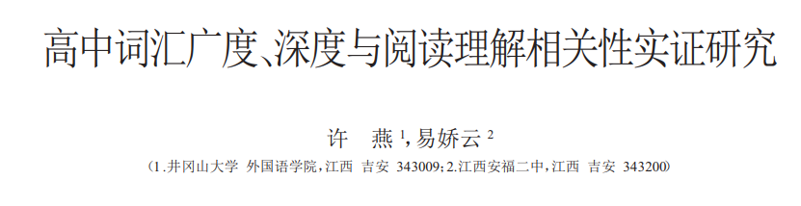
Wide or deep?

Slide 38
我们做什么
苦练本领，多做习题（题做百篇，其道自现）
吃透课标，洞察高考（每堂课都有课标味道、每次教学都有翔实目标）
抓住核心（以意义升华带全部），保持高位（语篇难度缓降、合理表达常练）
精选语篇（新旧教材、考卷网络、日常生活、中外文化）、 激发兴致（鼓励、指导、交心）

Slide 39
语篇为王！

Slide 40
语篇教学要义
所谓基于语篇的教学，是指无论以什么知识或技能为主要侧重目标的教学，都应将教学置于语篇层面加以实施，同时，更为重要的是，对该语篇主题意义的挖掘，一定是与侧重性目标并行而存在的，甚至其重要性要高于侧重性目标。
没有意义的挖掘和升华，教学将缺乏灵魂和效度！

Slide 41
抓住核心：以主题意义表达带全部
Exploit a text for
1. linguistic and non-linguistic knowledge
2. 情境建构能力（续说，续写，印证）
3. 结构化语篇信息
4. 总结作者观点或文章主题大意
5. 评判重点信息或重点观点（提供支撑，可口头）
5. 表达自己观点（小写作，准确性、逻辑性、创造性）
听读看说写随机结合

Slide 42
老教材，怎么办？
利用现行教材中的元素（主题、语篇、技能）
变化现行教材的顺序和逻辑（重组）
抛弃现行教材中的练习设计，重新设问（深层理解、梳理）

Slide 43
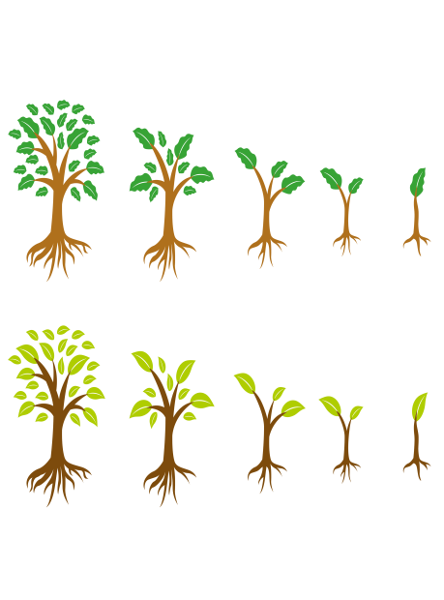
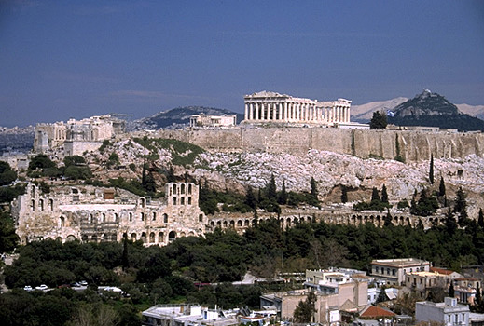
教材文本解读 M9U2
The Acropolis now
by Valia Katsis
Reading

Slide 44
文本解读
文本语境
文本内容
文本结构
阅
读
策
略
的
使
用
自
主
学
习
合
作
学
习
相
关
词
块
语
篇
推
断
卫城的简介（what）
卫城的摧毁 (why)
卫城的修缮 (how)
卫城古建筑的兴衰
语
言
知
识
语
言
技
能
对文化遗产的敬畏
和保护
其他名胜的兴衰（观点，态度）
文化意识
思维品质
学习能力
语言能力

Slide 45
Introduction
________
(paras1-2)
science
politics
draw a sketch(草图) to show
the lay-out of Acropolis after
reading paragraph 2.
philosophy
mathematics
Western civilization
Greek
civilization
art
sport
architecture
theatre

Slide 46
the damage to Acropolis (paras3-4).
causes
destruction/damage
acid rain
1.________________
nature
2. plant roots & droppings
3._______________
earthquakes
1.bad reconstruction
2.deliberate damage
walking & stealing
man

Slide 47
restoration of Acropolis (paras5-7).
cleaning program
continual repairing work
destruction
Paras3-4
Restoration
Paras5-7
Acropolis
educational work

Slide 48
Parthenon
Erechtheum
Athena Nike
the greatest symbol
of Athens
\\
Introduction
Paras1-2
three temples
acid rain
cleaning program
plant roots droppings
Acropolis
continual repairing work
earthquakes
Restoration
Paras5-7
Destruction
Paras3-4
educational work
bad reconstruction
deliberate damage
walking stealing

Slide 49
Further thinking
Is it worthwhile to repair or rebuild historic sites?
From today’s learning, we all know that the Acropolis is of great importance to the people of Greece and the world. So it’s necessary to treasure it. And it’s our responsibility to improve the environment to treasure all the historic buildings. While the pace(节奏) of change in the modern world gets faster and faster, people are becoming more and more aware of the need to preserve the historic sites.

Slide 50
Do you know other historic sites ?
the Ancient YANCHENG

Slide 51
Summer vacation is drawing near. Your foreign friend, Lily, is planning to pay a visit to you in CHANGZHOU. She extremely longs for your letter introducing the Ancient YANCHENG before her visit.

Slide 52
解读文本语境
解读文本结构、内容
解读文本语言
pre-reading
while-reading
after-reading
features
functions/influence
1. Read a passage
about Acropolis;
2. preview the
reading passage
and deal with
some specific
Information.
1. Write a passage
about the Ancient
YANCHENG;
2. Do some research
and exploration
and build your own
vocabulary bank
before writing.
introduction
damage from nature.
damage from man.
destruction
in response to the damage from
nature.
in response to the damage from
man.
restoration

Slide 53
文本解读
文本语境
文本内容
文本结构、脉络
阅
读
策
略
的
使
用
自
主
学
习
合
作
学
习
相
关
词
块
语
篇
推
断
卫城的简介（what）
卫城的摧毁 (why)
卫城的修缮 (how)
卫城古建筑的兴衰
语
言
知
识
语
言
技
能
对文化遗产的敬畏
和保护
其他名胜的兴衰（观点，态度）
文化意识
思维品质
学习能力
语言能力

Slide 54
Acropolis(M9U2)
Man & Nature
文本语境
Back to the past(M3U3)
expository writing
相
关
词
块
语
篇
推
断
destruction
restoration
Vocabulary bank
broke down result in
be covered over by
cause /do damage to
with the theft of
There is also the problem of
Near the city was a volcano
Damage of this kind occurred.
Few ancient monuments have
avoided damage altogether.
The Acropolis is no different
preserve protect
prevent damage
In a gesture to help...
bring... back to...
make progress in
put under... protection
the best way to...is to
with a large amount of
work done
It turns out that...
A... programme must follow.
Applying again
Write a letter to
introduce ….
语
言
知
识
语
言
技
能
语言能力

Slide 55
基于文本
引导学生观察文本基本要素，预测
文本内容或主题从而获得基本信息。
文本
特征
文本
内容
高于文本
教师在解读语言和语篇的同时，还
要设计足量的基于文本并高于文本
的参阅型问题，进一步对人物塑造，
写作意图或观点态度进行分析，做
到对语篇的文学性解读。
文本解读
文本
脉络
文本
结构
整合文本
引导学生对文章逻辑进行解码。文
本语篇的分析就是解码的过程之一，
即把文本/教材零散的信息整合于一
个框架。
其他
文本
语言

Slide 56
Key problems to reflect on
做好我们该做的
帮助学生做好他们该做的

